Slide 1

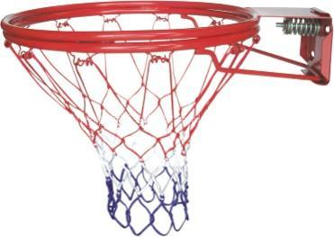
blue
yellow
1
2
red
green
3
4

Slide 2
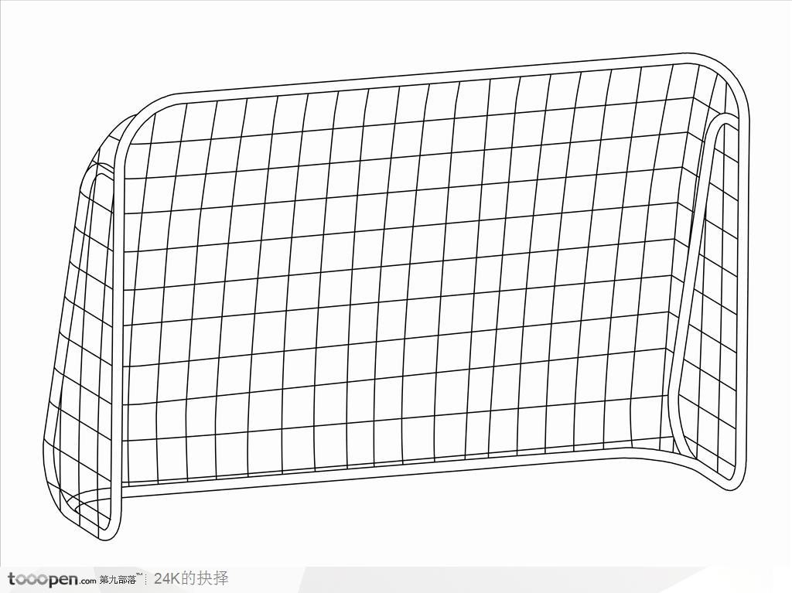

red
green
red
green
yellow
blue
blue
7
1
2
4
3
5
6

Slide 3

Mine sweeping(扫雷游戏，单词下埋着6颗雷，学生选择单词读出，
如果单词下没雷则可得分，如果所读单词下有雷，不能得分。)
2
yellow
yellow
green
1
red
red
3
1
3
yellow
blue
red
2
blue
green
2
blue
blue
1
green
1
red
4
red
yellow
yellow
green
1
2
green
yellow
Notes:
扫雷游戏，单词下埋着6颗雷，学生选择单词读出，如果单词下没雷则可得分，如果所读单词下有雷，不能得分。

